Slide 1
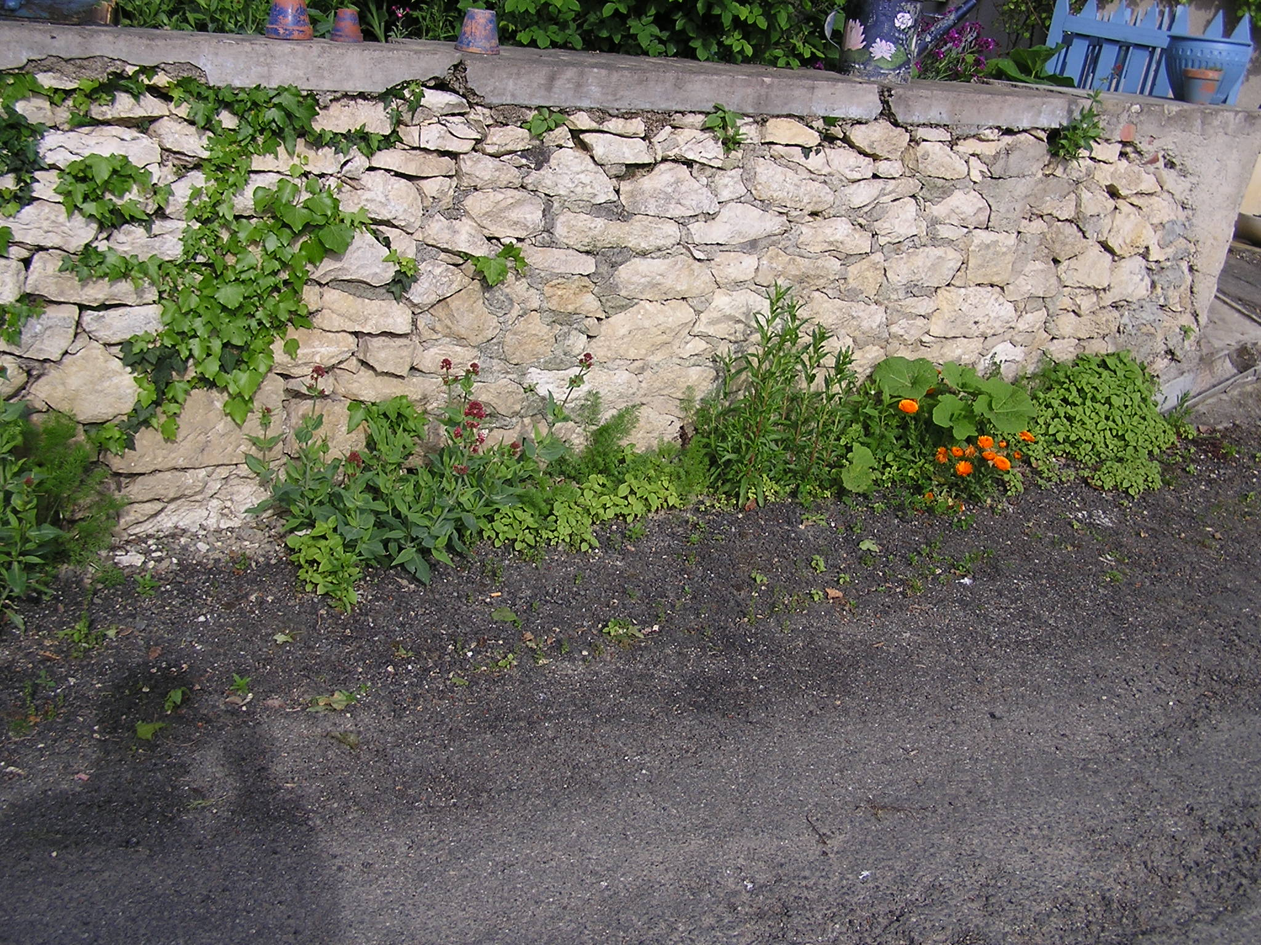
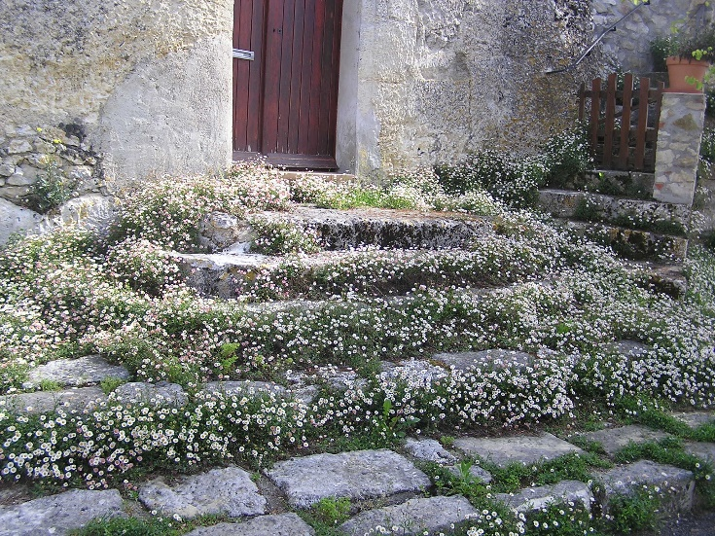
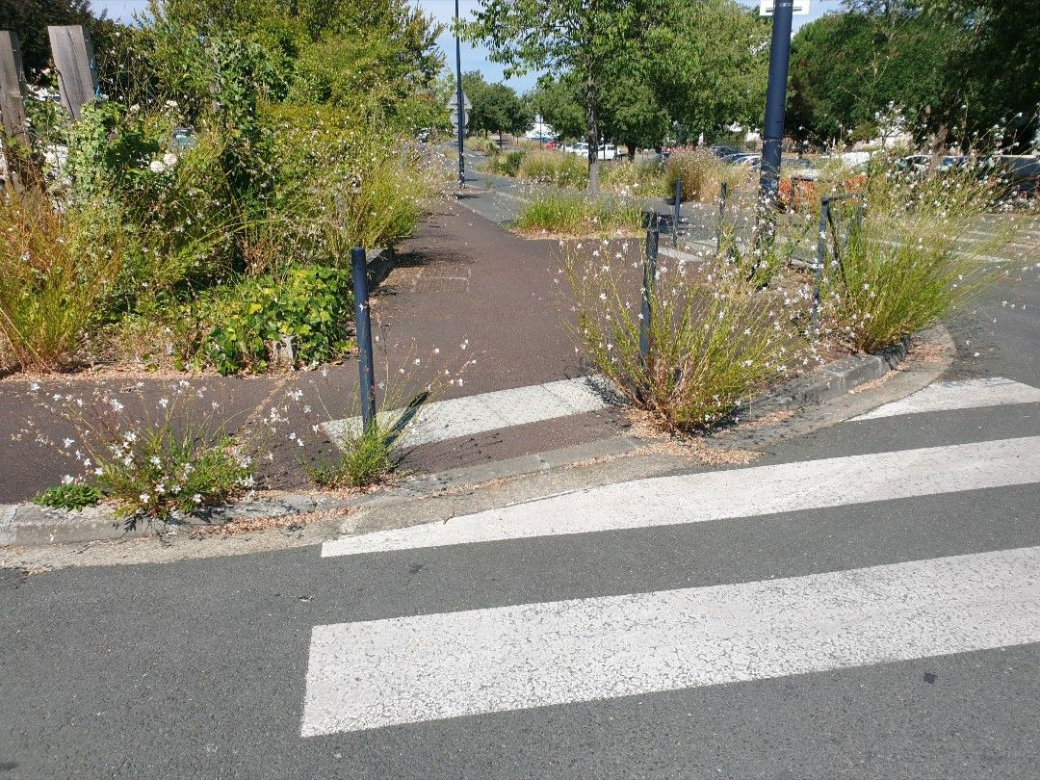
1 Acceptation et gestion de la flore spontanée
Patrick LAFFORGUE
CNFPT Délégation du Tarn
Janvier 2023

Slide 2
SOMMAIRE
SOMMAIRE
Présentation et tour de table
Apprendre : le réseau EVN
Acceptation de la flore spontanée. Perception et utilité de la flore spontanée : film et diapo, biodiversité, fleurissement…les sauvages de ma rue. Reconnaissance de la flore
La gestion différenciée
Les plans de désherbage : réglementation, objectifs recherchés et mise en œuvre, aides et subventions.
La conception durable
Les actions préventives
Les techniques de désherbage alternatifs et leur impact : thermique, mécanique, produits bio, manuel, écopâturage …l'enherbement pour ne pas désherber, les plantes couvre sols, le micro fleurissement, la plantation dense, les jardins secs….

Slide 3
SOMMAIRE
SOMMAIRE
La situation de la flore spontanée et les interventions: bords de routes, trottoirs, sols stabilisés et perméables, entourages d’arbres, massif et espaces verts
Le cas des cimetières et les terrains sportifs
La communication auprès des usagers ères. L’information, les réunions publiques, l’affichage…
Les plantes invasives
La lutte biologique
La gestion différenciée
Conclusion et synthèse.

Slide 4
INGENIEUR EN CHEF HC / FORMATEUR / CONSULTANT
EXPERIENCES PROFESSIONNELLES
1982 : Entrée dans la fonction publique territoriale comme agent d’entretien à la ville de Toulouse au service des Jardins et Promenades.
1987 : Technicien et Responsable au centre horticole municipal de la ville de Toulouse.
2004 : Paysagiste au bureau d’études et travaux neufs du service Jardins et Espaces verts.
2010 : Ingénieur, Directeur du service Paysage et Nature de la ville de Narbonne.
2017 : Certifié par le World Park Academy expert national France en gestion de Parcs et Jardins.
2022 : Auto entrepreneur Formateur et consultant en espaces verts et naturels
FORMATION ET CONCOURS
1980 : Brevet de Technicien Agricole option Jardins et Espaces Verts.
1986 : Concours externe de Surveillant de Travaux.
1987 : Concours externe de Technicien.
1995 : Examen de Technicien Territorial Chef.
2009 : Examen professionnel d’Ingénieur Territorial.
EXPERIENCES EXTRA PROFESSIONNELLES
Intervenant auprès du Centre National de la Formation du Personnel Territorial depuis 1990
2009 à 2016 : Intervenant en licence pro, « Stratégies des Espaces Verts des villes et Management » Université Toulouse 1.
Depuis 1993 membre du jury régional du Concours des villes et villages fleuris.
Responsable d’équipe du jury régional du Label des villes et villages fleuris depuis 2021
Délégué régional de l’association Hortis : association des responsables des espaces verts
et nature en ville.

Slide 5
INGENIEUR EN CHEF HC / FORMATEUR / CONSULTANT
Patrick LAFFORGUE
 : 06.17.25.54.74
E-mail : patrickjardinierdeville@gmail.com
Site : patrickjardindeville.com (patrickjardindeville.com)
Auto entrepreneur Formateur et consultant en espaces verts et naturels
Intervenant pour les EVN auprès du Centre National de la Formation du Personnel Territorial
Responsable d’équipe du jury régional du Label des villes et villages fleuris depuis 2021
Délégué régional de l’association Hortis : association des responsables des espaces verts et nature en ville.
Association jardin’Aude

Slide 6

APPRENDRE
- Mon expérience avec les livres et les revues pro: 3 livres et une synthèse
- Les techniques modernes: Internet et les sites pros (patrickjardindeville.com), YouTube…
Apprendre du RESEAU
Hortis Hortis, les responsables d’espaces nature en ville
L’Unep et (campnum.com)
Cnfpt et Communauté Nature et environnement | E-Communautés (cnfpt.fr)
Plante et cité (veille technique, label écojardin) (plante-et-cite.fr)
Villes et Villages fleuris (villes-et-villages-fleuris.com)
Fredon FREDON Occitanie
- OBF Occitanie (ofb.gouv.fr), Cérema, Idéal réseau
Apprendre en étant formateur

Slide 7
APPRENDRE
- Mon expérience avec les livres et les revues pro: 3 livres et une synthèse
Les bibles:
Le fascicule 35 « Aménagements paysagers, aires de sports et de loisirs de plein air »
Les règles professionnelles du paysage
Le bon jardinier
Guide Clause ou autres
Sur la thématique:
Mieux intégrer la flore spontanée en ville
Guide du désherbage alternatif
Plantes envahissantes: pratiques des gestionnaires d’espaces vertsau
- Apprendre en étant formateur
Notes:
Même dans votre collectivité ou dans une réunion publique

Slide 8
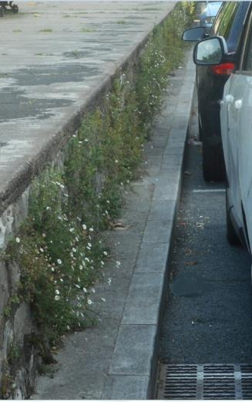
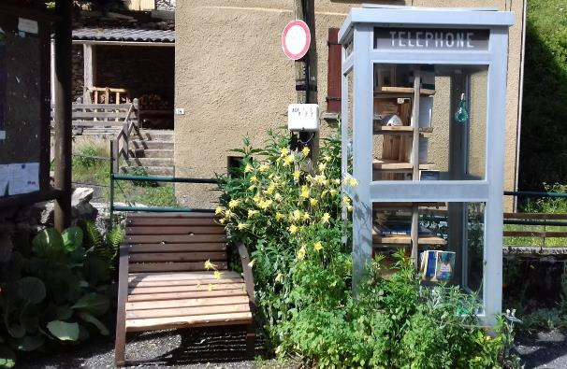
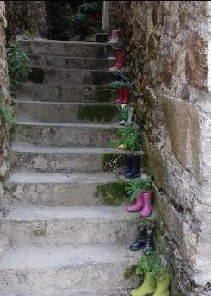
Faire accepter la présence de l’herbe en ville
..\2végétation spontanée.mp4

Slide 9
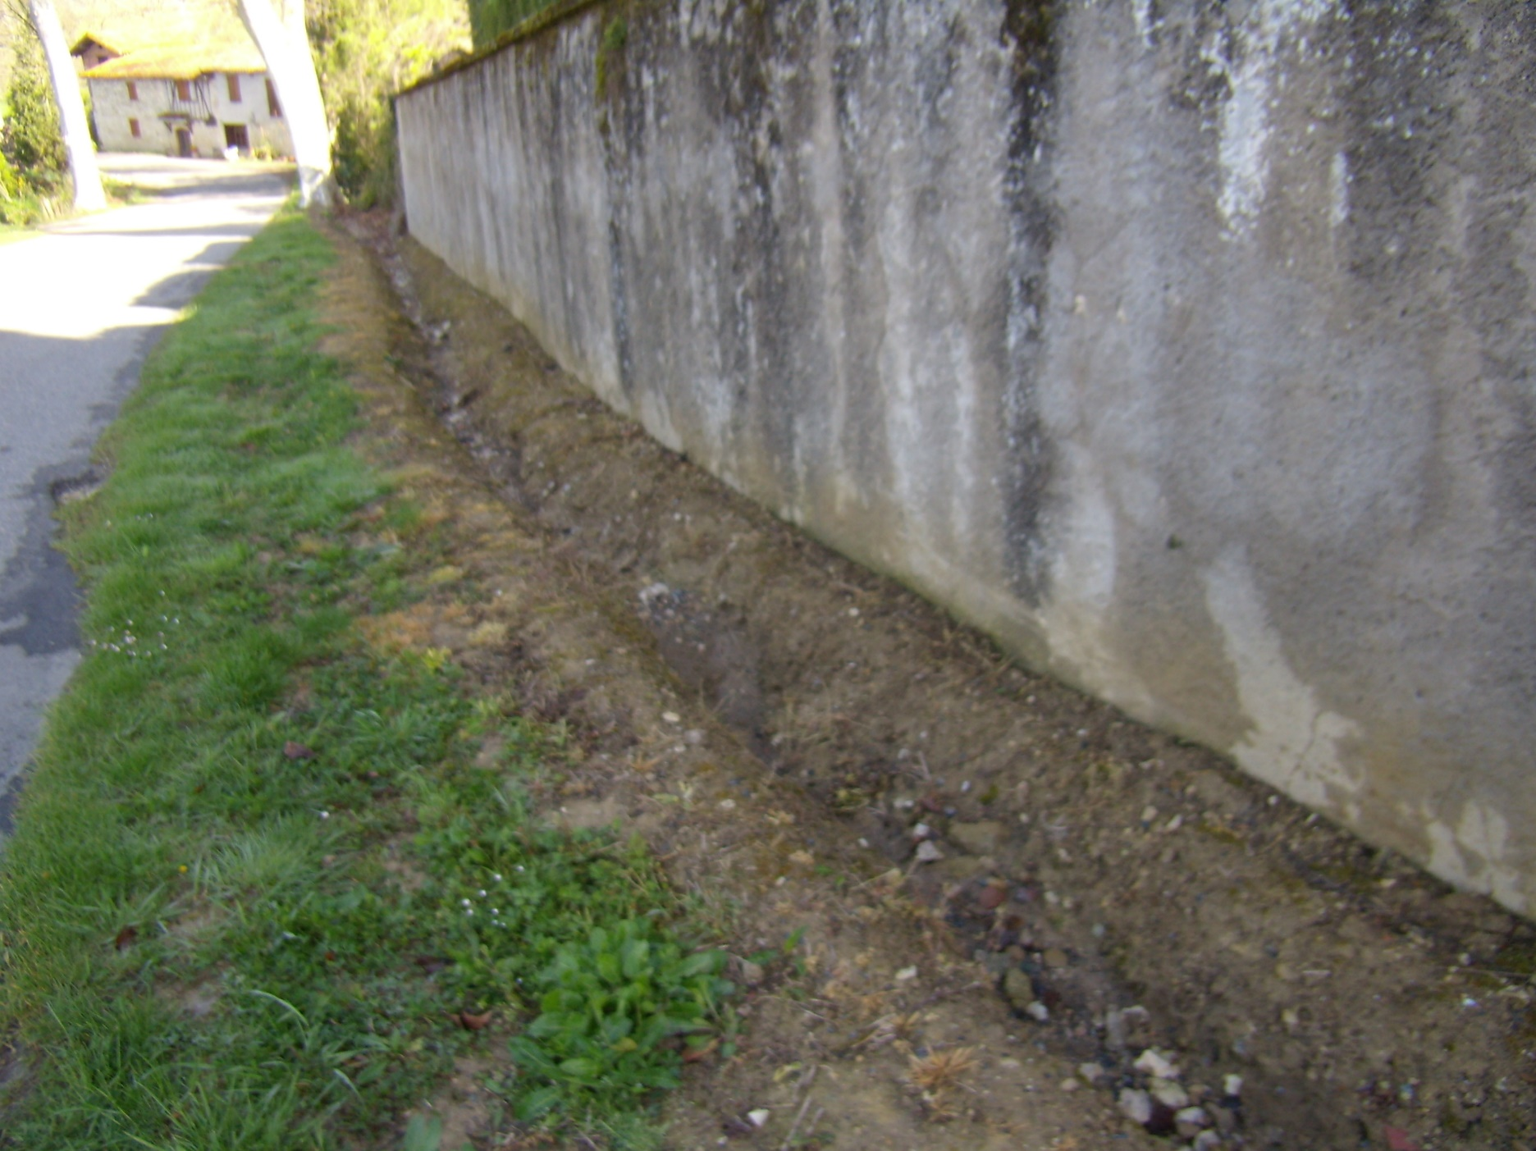
Perception et utilité de la flore spontanée

Slide 10
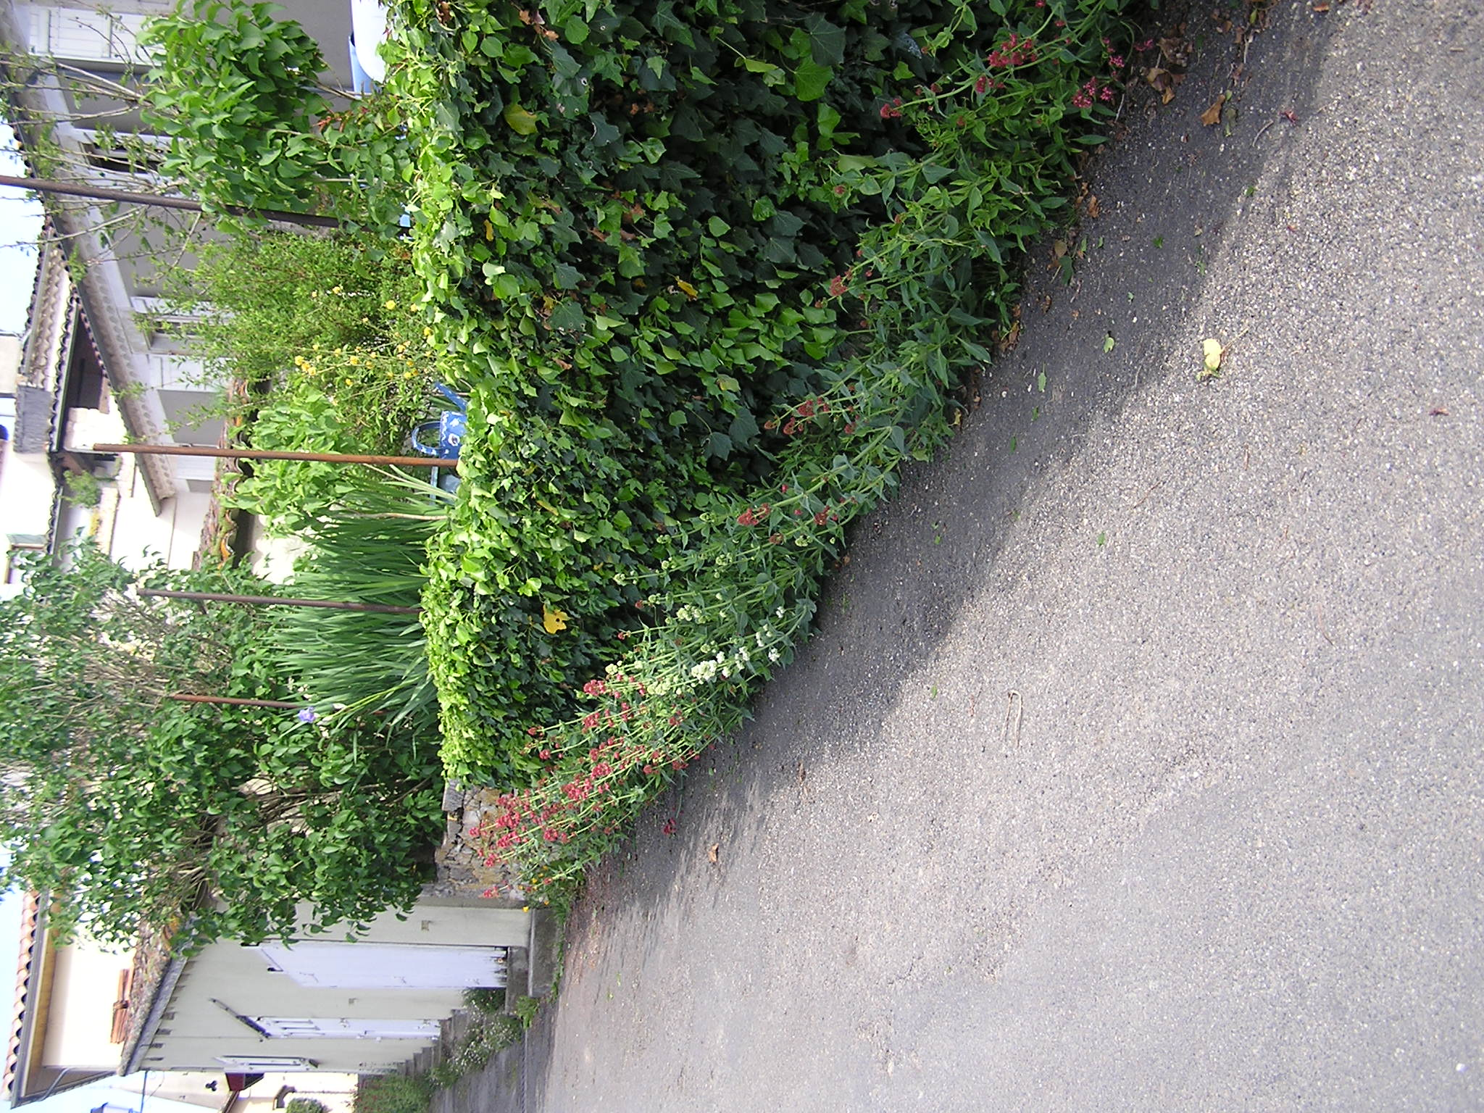

Slide 11
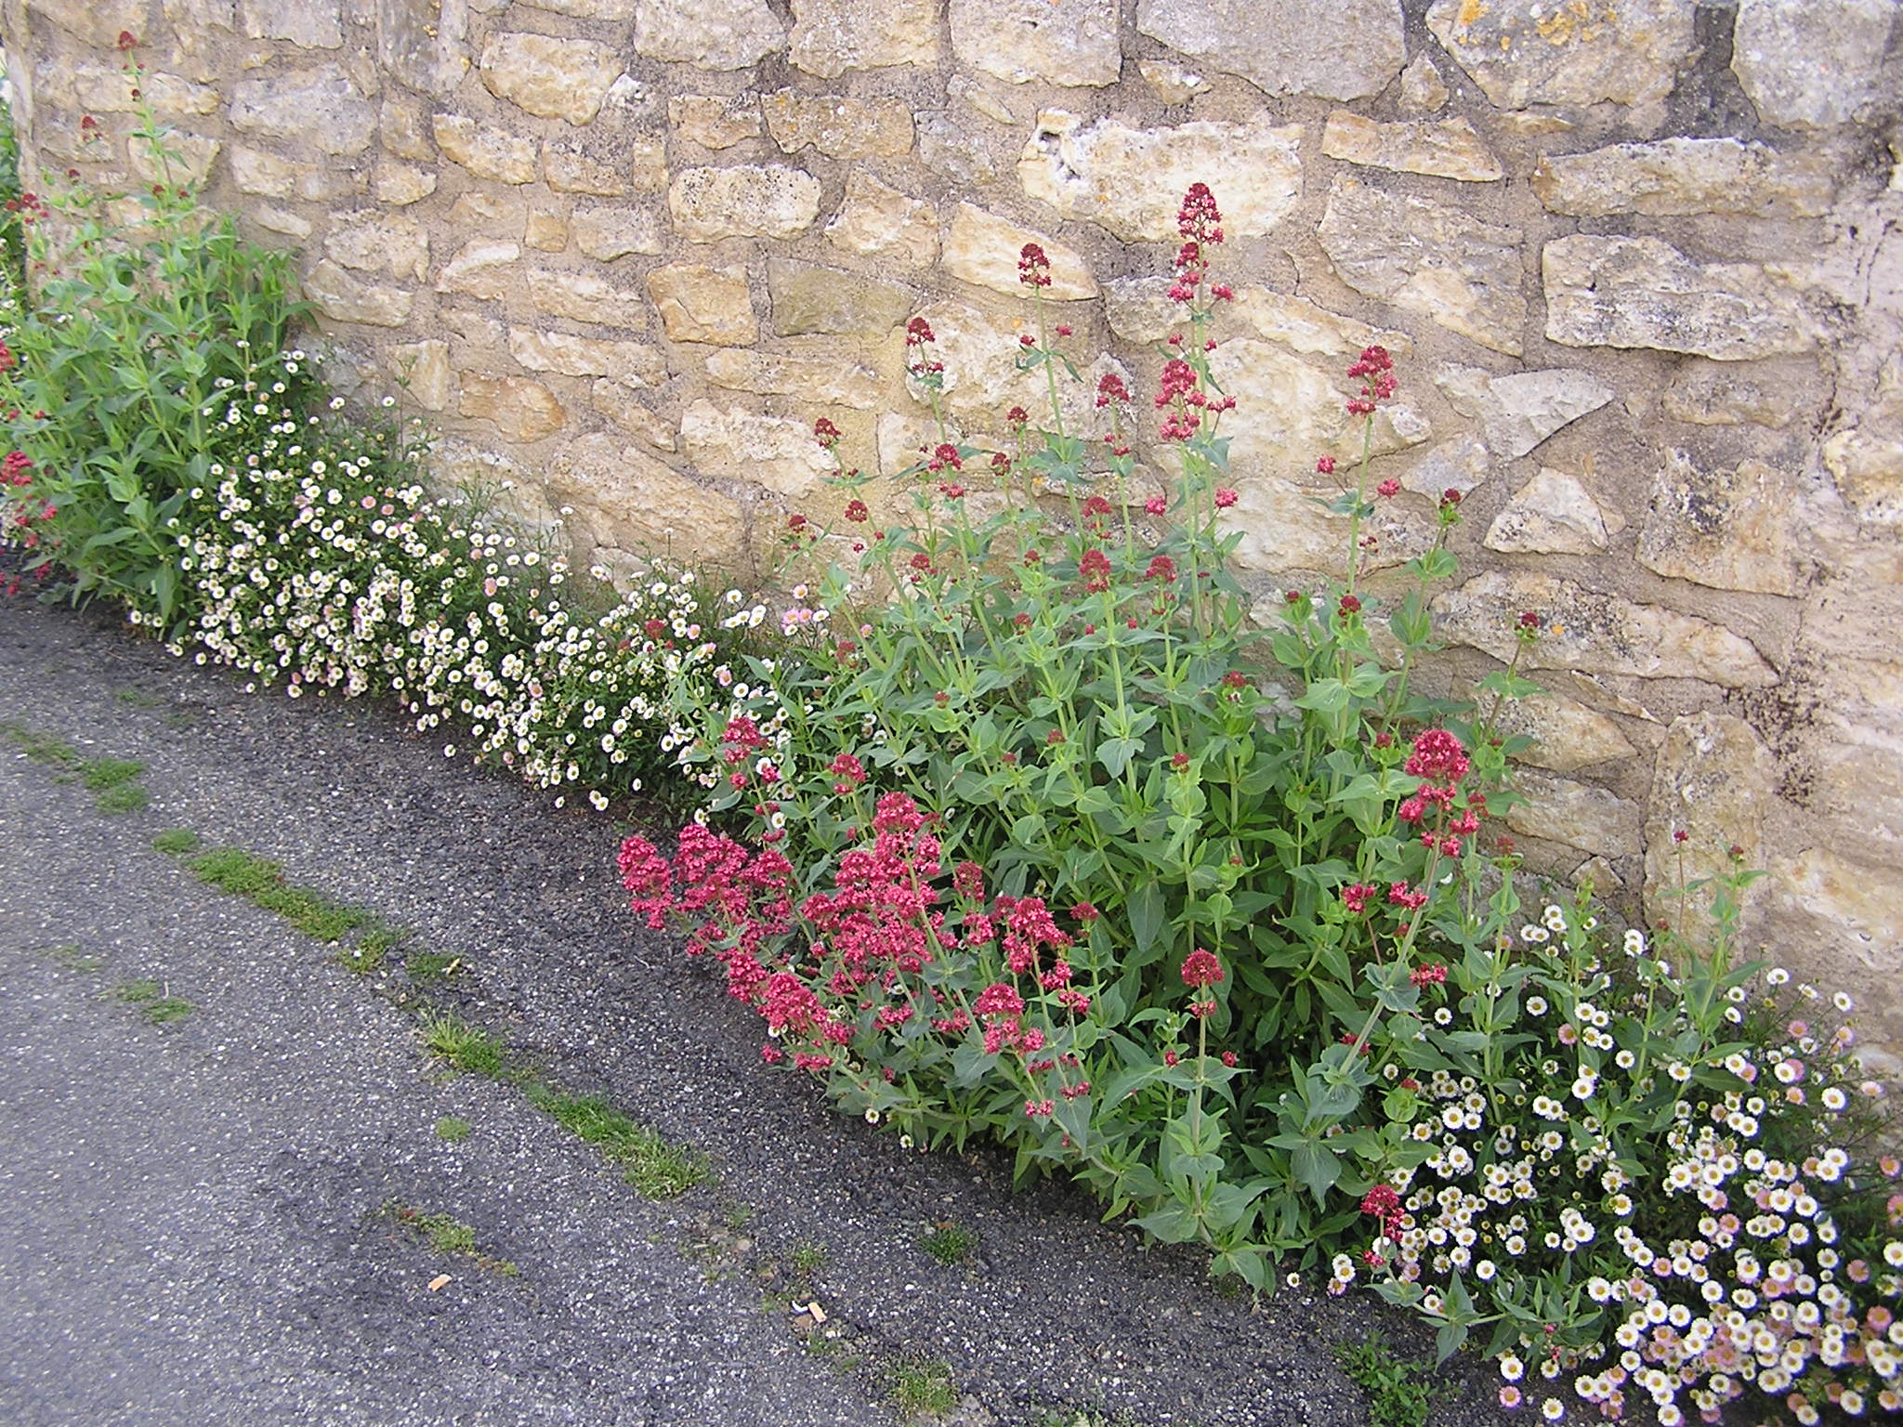

Slide 12
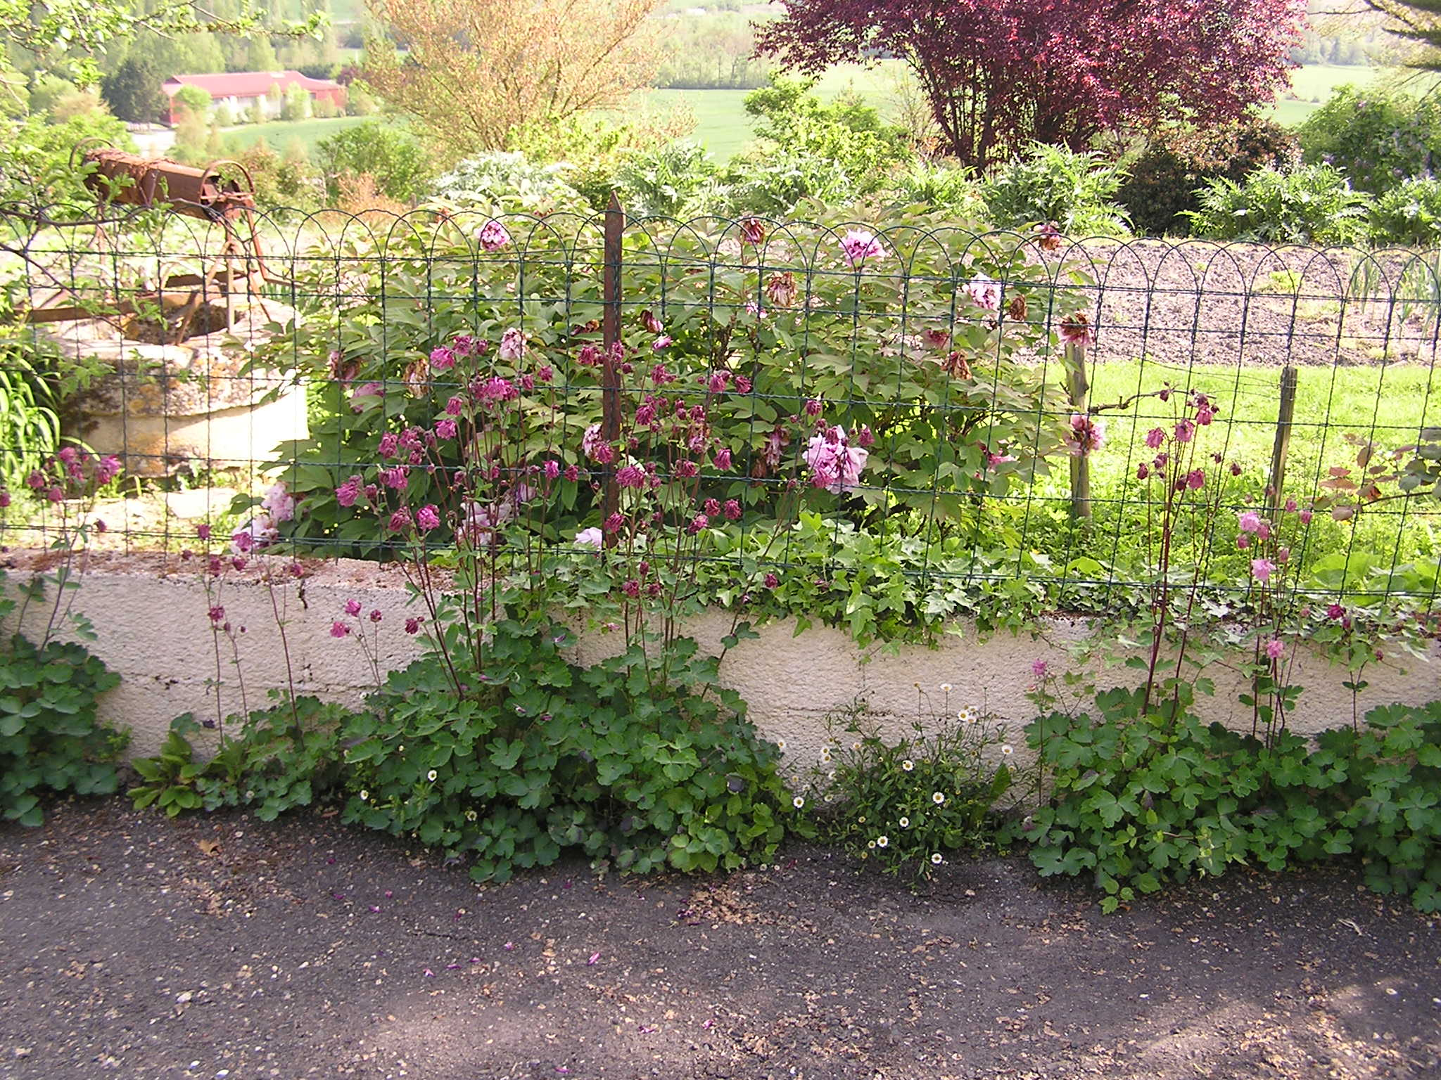

Slide 13
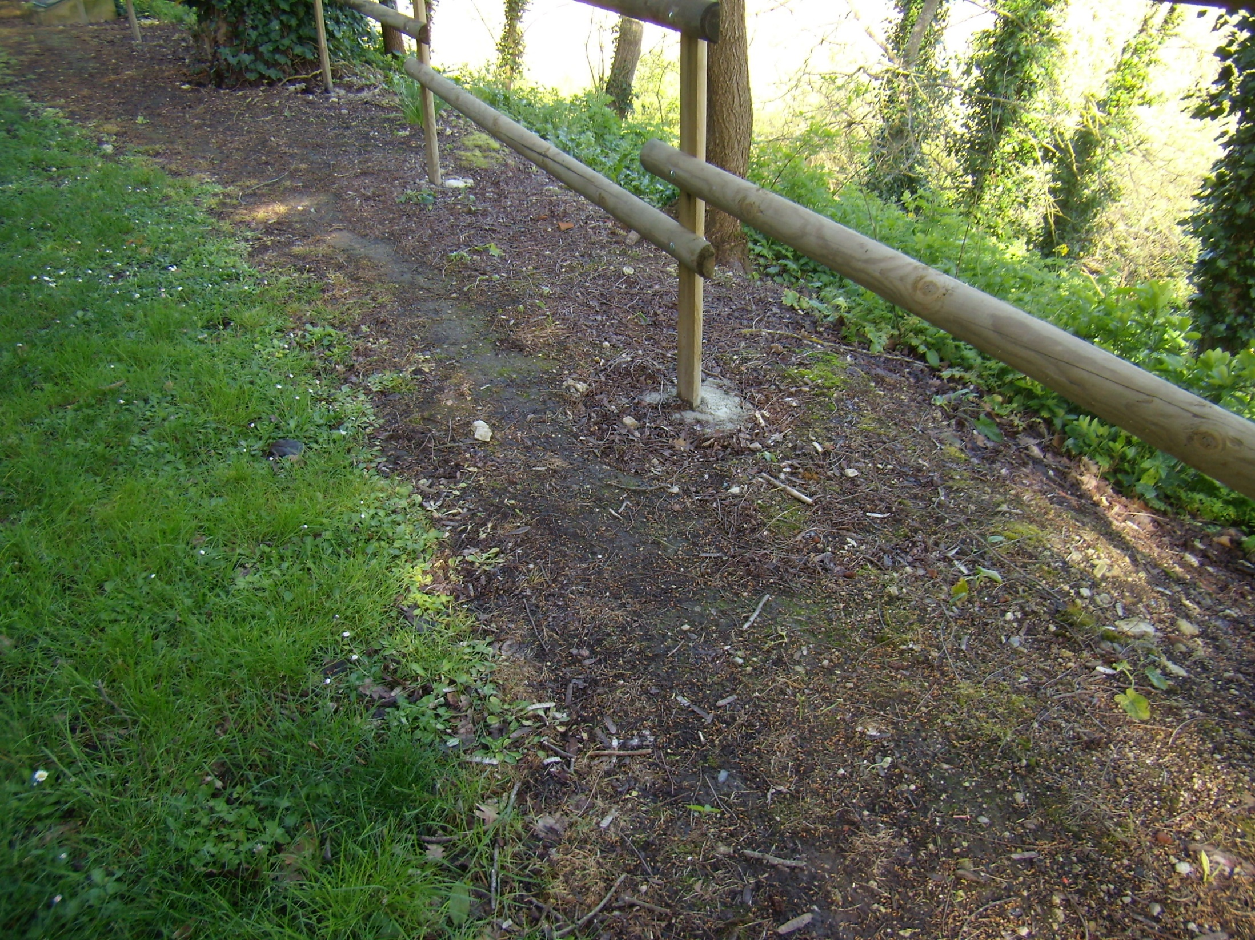

Slide 14
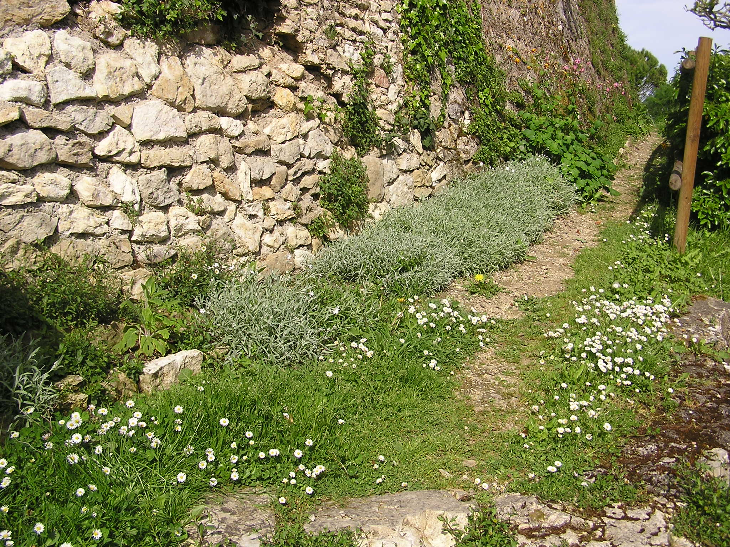

Slide 15
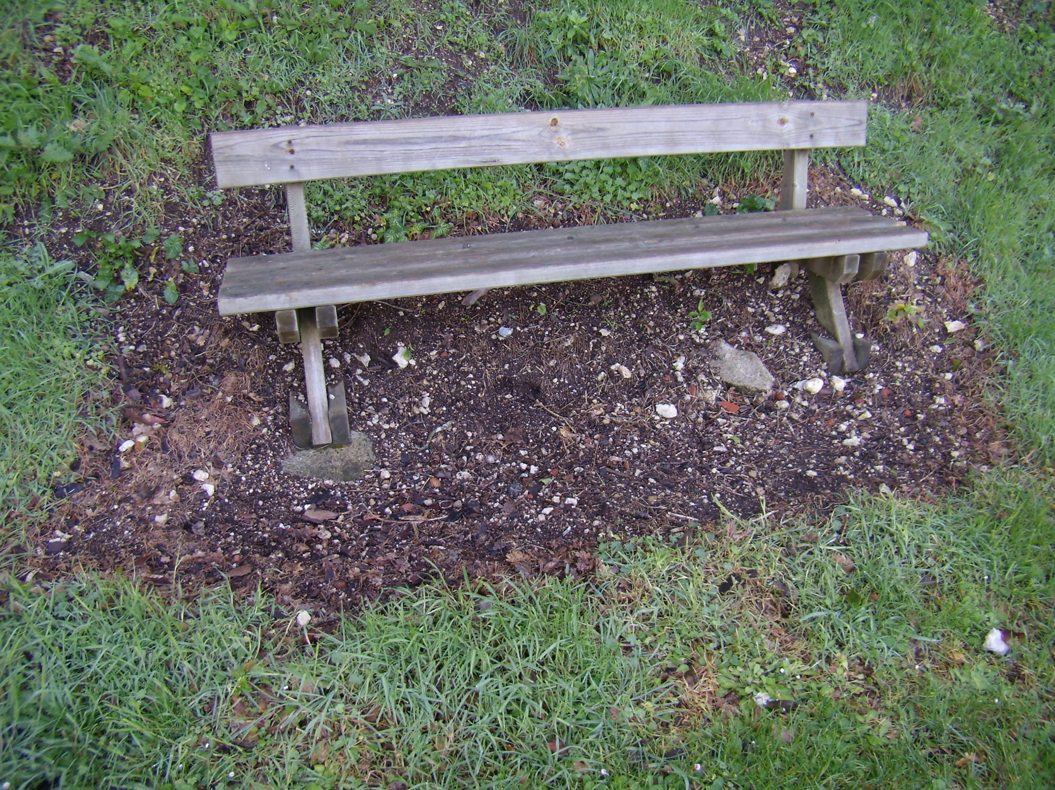

Slide 16
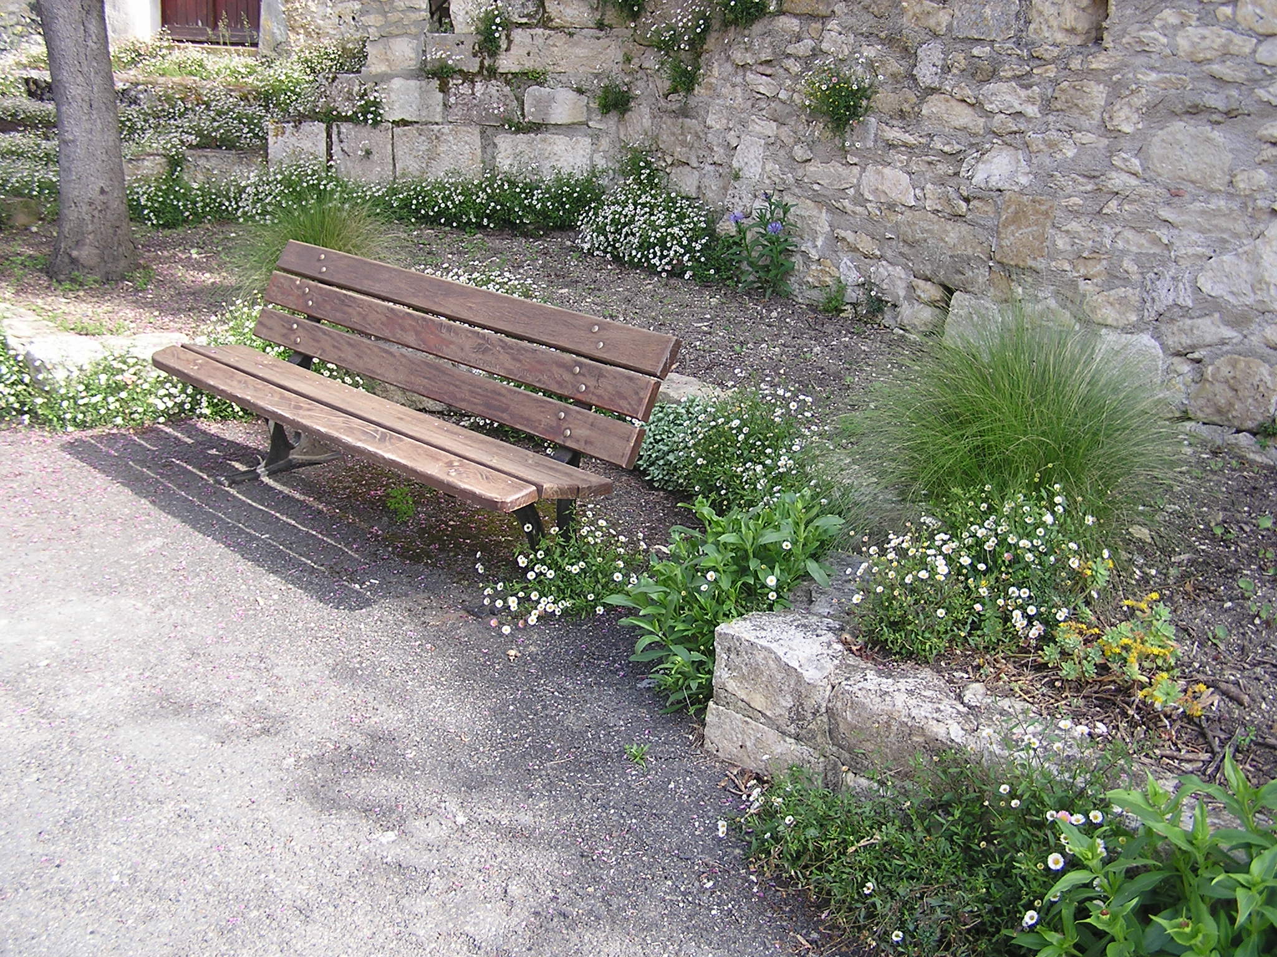

Slide 17
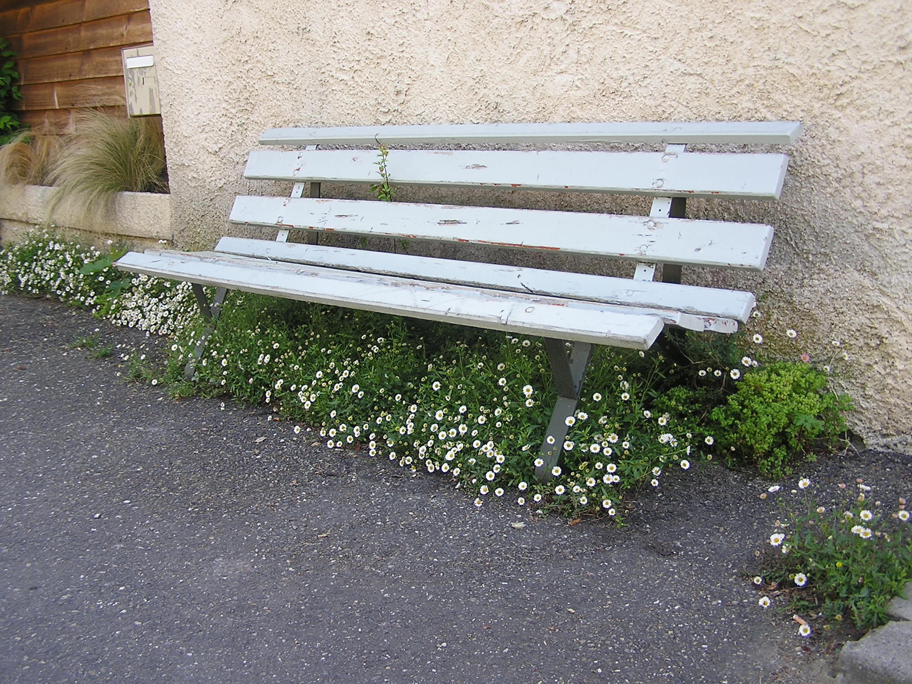

Slide 18
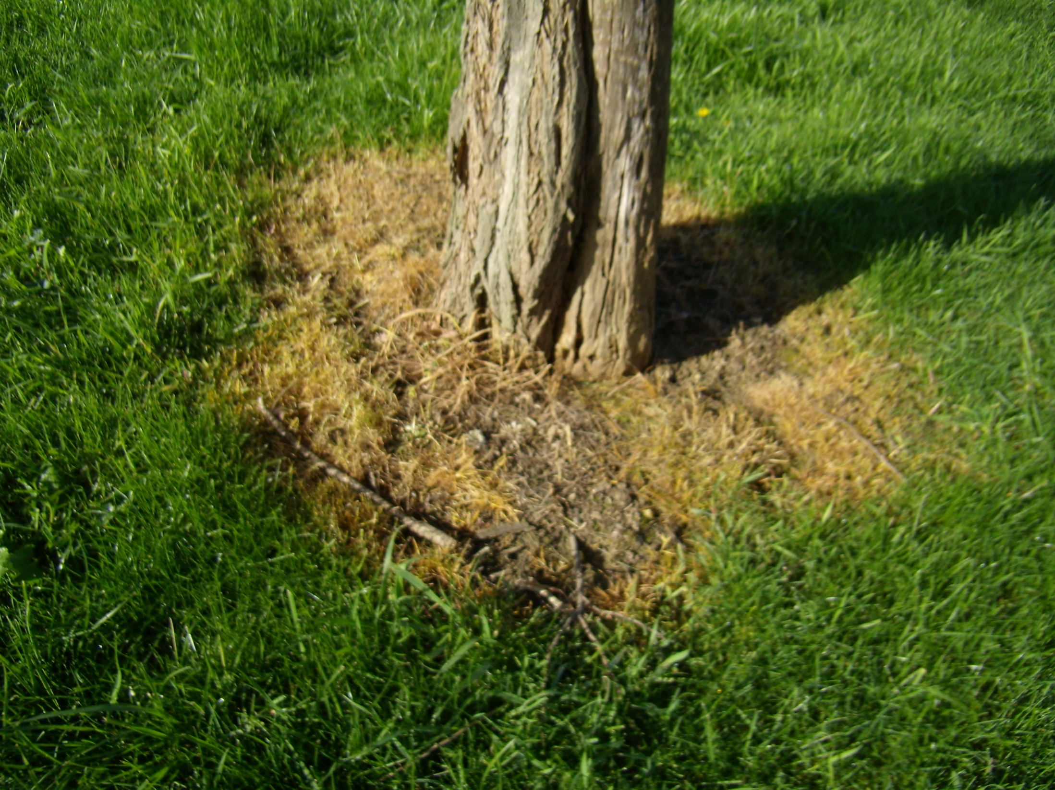

Slide 19
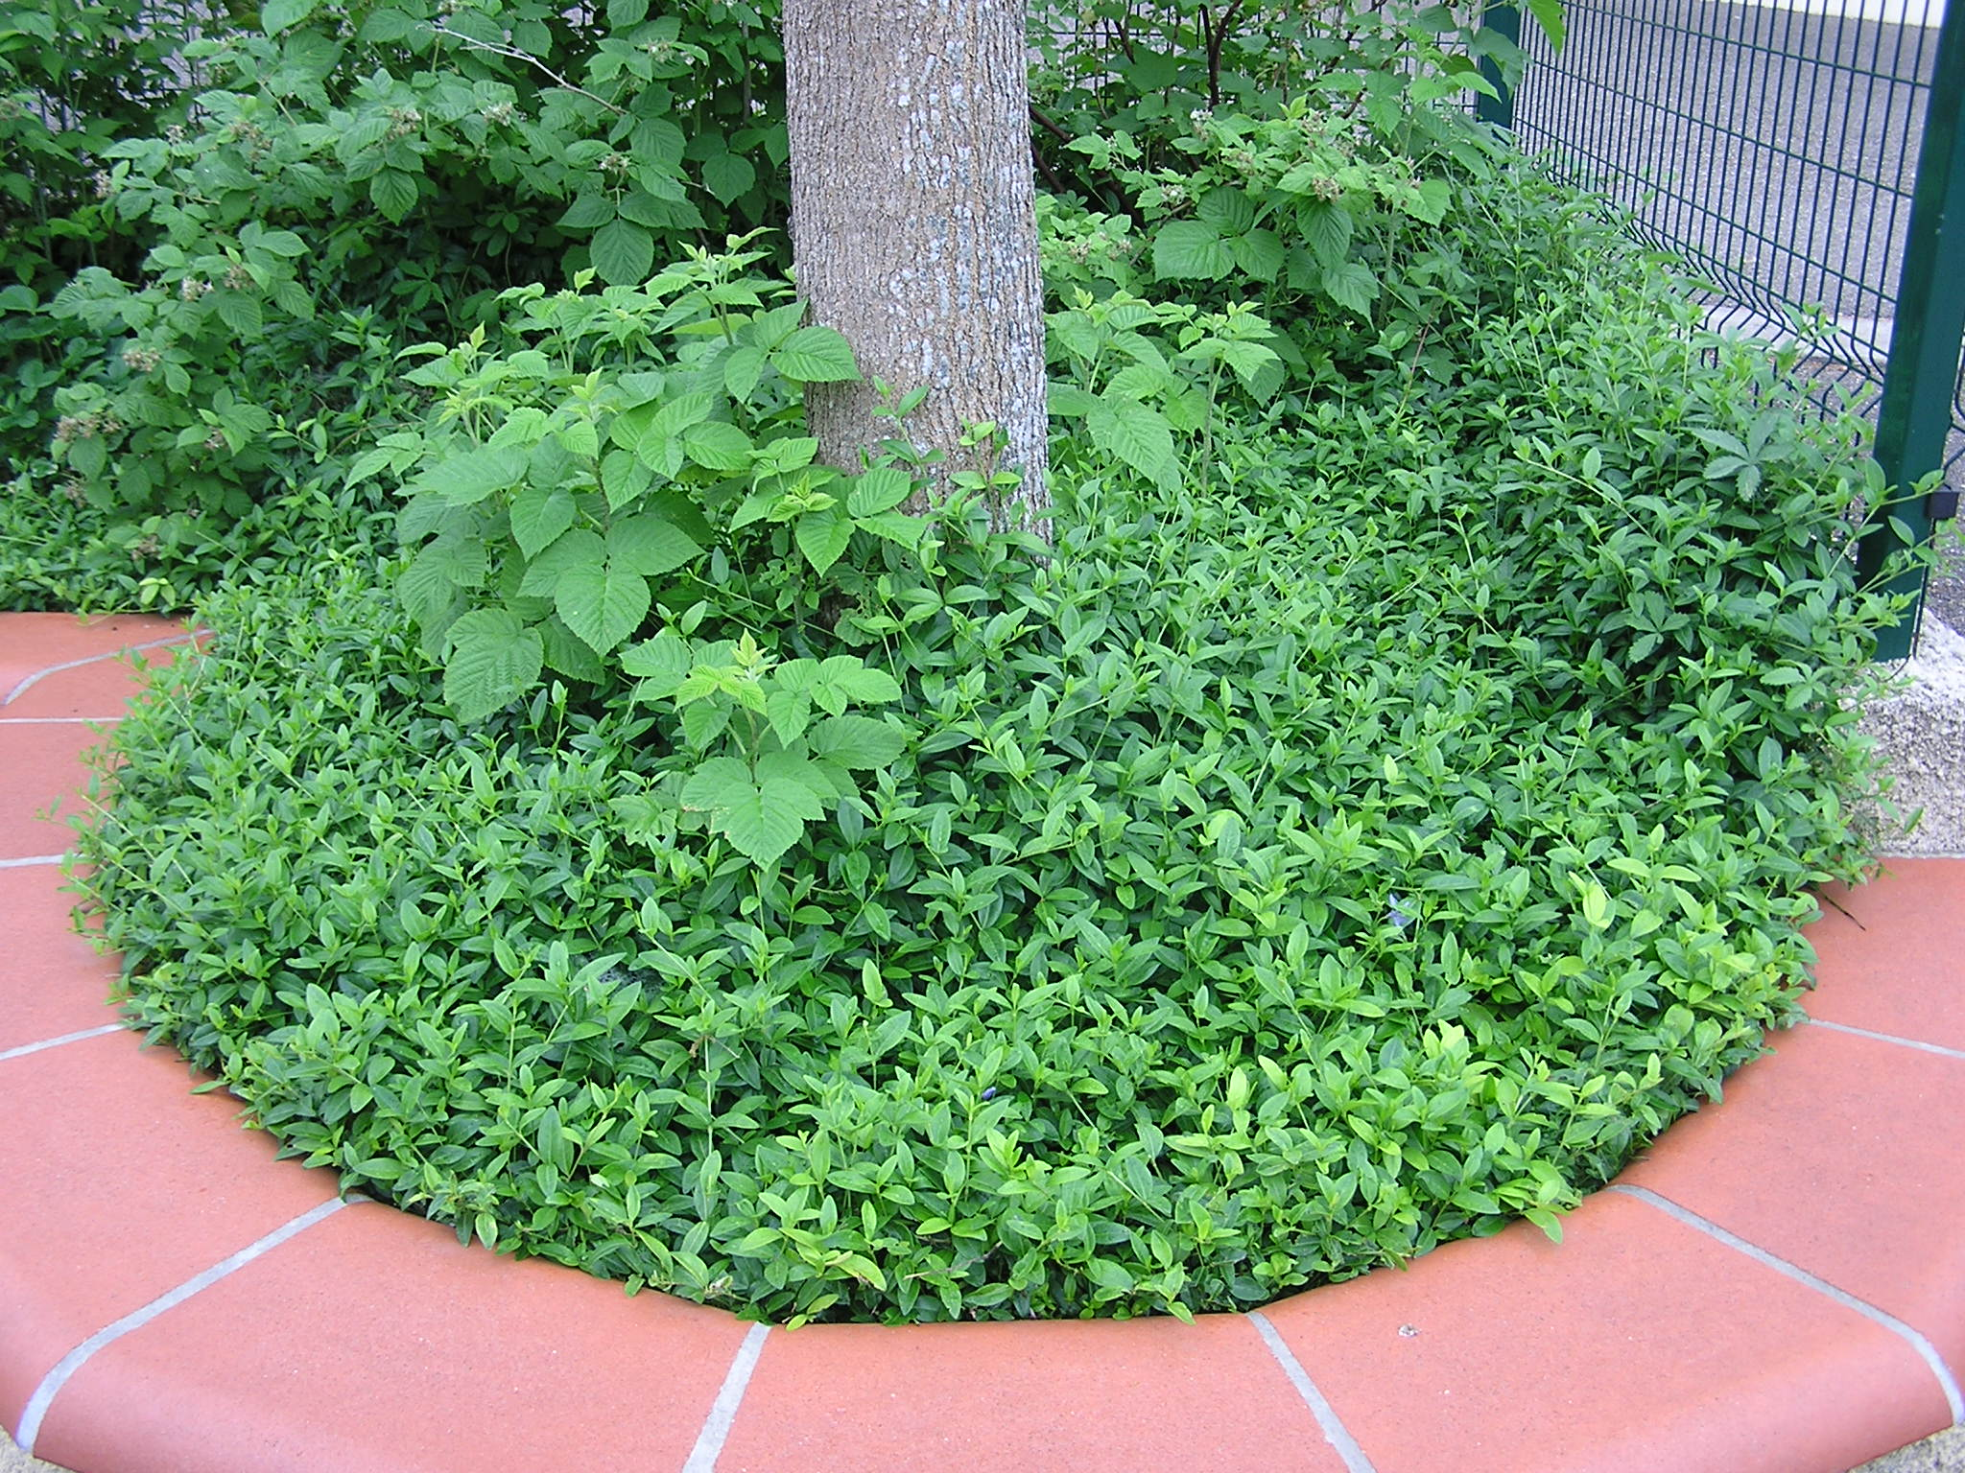

Slide 20
Perception et utilité de la flore spontanée
1 L’enherbement
2 La végétation spontanée
Inconvénients:
Avantages:
Bye bye pesticides annonce ..\FREDON\byebyepesticides.mp4

Slide 21
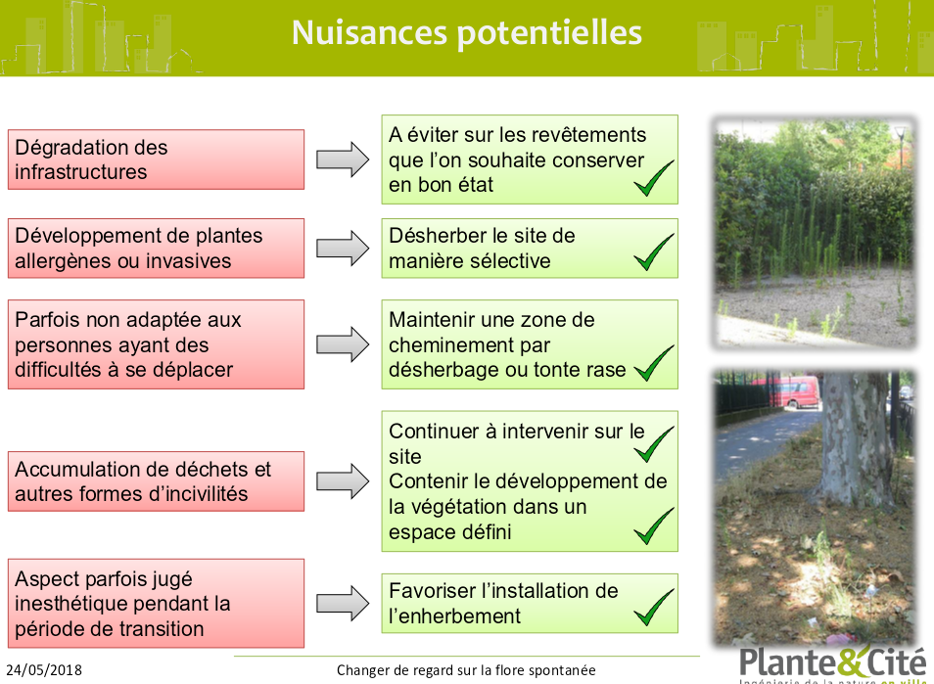
Perception et utilité de la flore spontanée
1 L’enherbement
2 La végétation spontanée
Inconvénients:
Avantages:
Bye bye pesticides annonce

Slide 22
Perception et utilité de la flore spontanée
Voici les plantes revenants le plus souvent : Prêle, Chiendent, Renoncule, Plantain, Rumex, Liseron des champs, Mourons des oiseaux, Trèfle blanc, Oxalis Cessez « le carnage » ! Voici pourquoi il faut conserver ces bonnes « mauvaises herbes »
..\reconnaissance des mauvaises herbes.mp4
Dorénavant, vous allez adorer vos mauvaises herbes ! Voici ce que vous murmurent les mauvaises herbes : « Attends, attends avant de me tuer : mon but est de rétablir l’équilibre du sol ! Car j’ai un message à te faire passer, et peut-être bien que tu voudras me garder ! » Infirmières, mais aussi professeurs : Les mauvaises herbes sont en fait des plantes « bio-indicatrices » ! C’est-à-dire qu’elles sont révélatrices de l’état actuel de votre sol ! Leur apparition n’a qu’un but : rétablir l’équilibre naturel du sol. De nombreuses études ont montré que les « mauvaises herbes » arrivaient dans un ordre logique, pour passer d’un état de friche à une prairie, puis au modèle de la forêt. Bien-sûr, à l’échelle d’une vie humaine, on ne le voit pas ! Ou plutôt, on voit seulement les premières espèces « pionnières » (liseron, ronces, renoncules…), celles qui viennent nous gâcher la vie car leur but est de conquérir rapidement tout le sol pour le recouvrir et le protéger ! Alors, voici le bon réflexe : Toujours vous demander « pourquoi » :Pourquoi cela apparait ? Pourquoi cela disparait ?

Slide 23
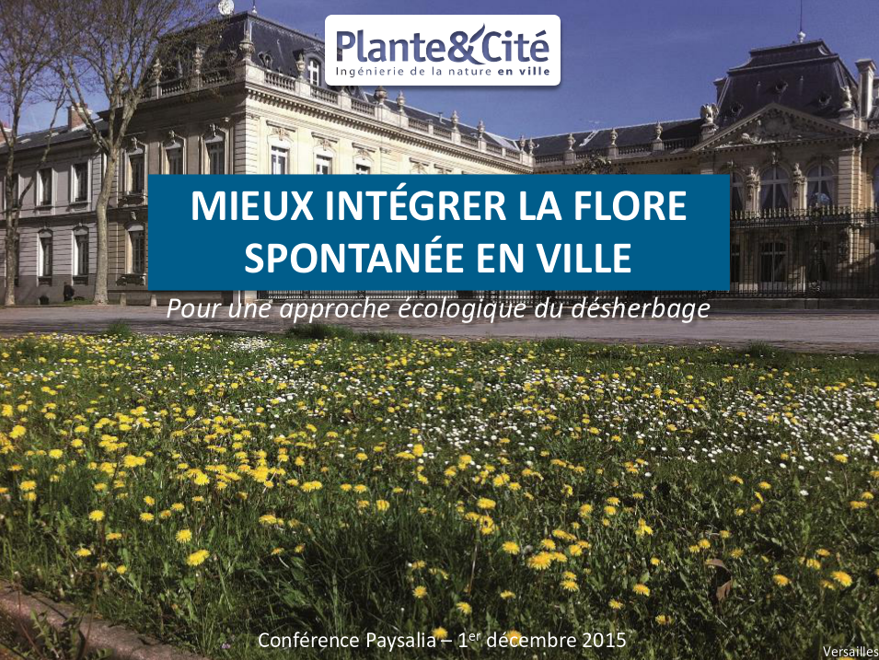
..\integrationflorespontanee.pdf

Slide 24
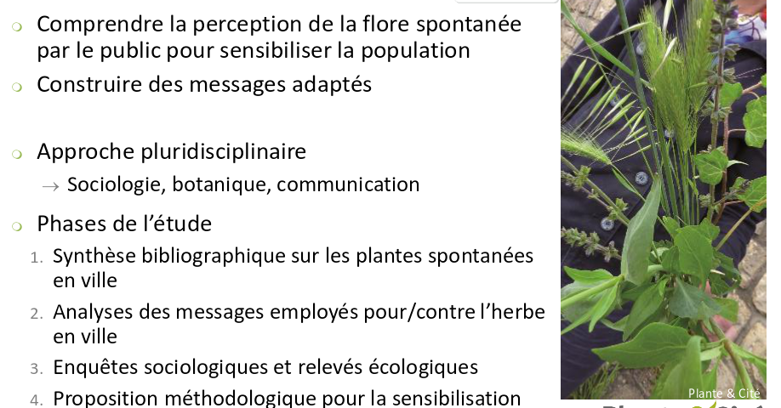
Perception et utilité de la flore spontanée
  ACCEPTAFLORE P&C

Slide 25
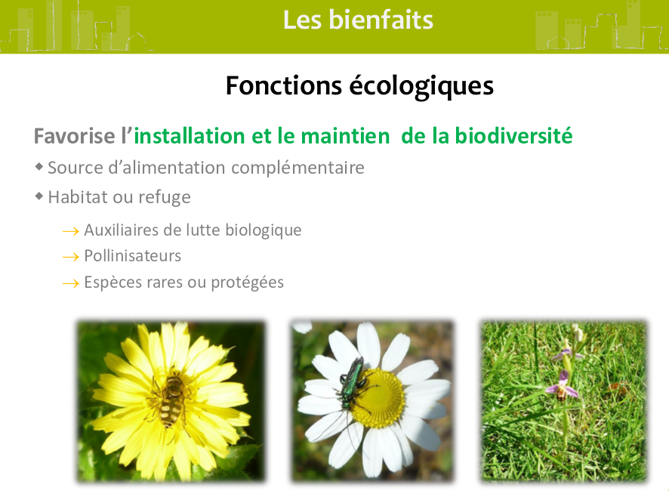

Slide 26
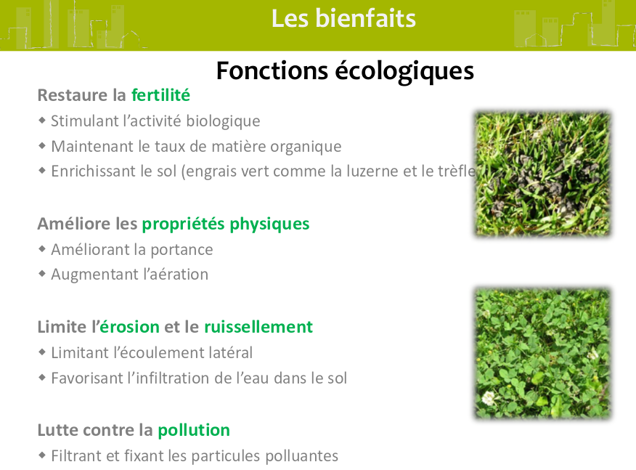

Slide 27
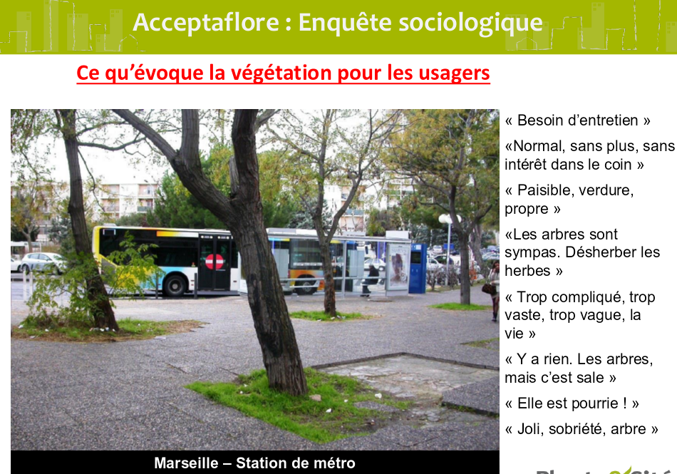

Slide 28
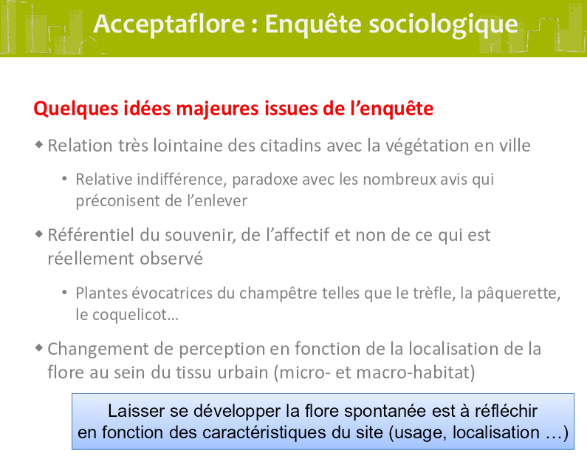

Slide 29

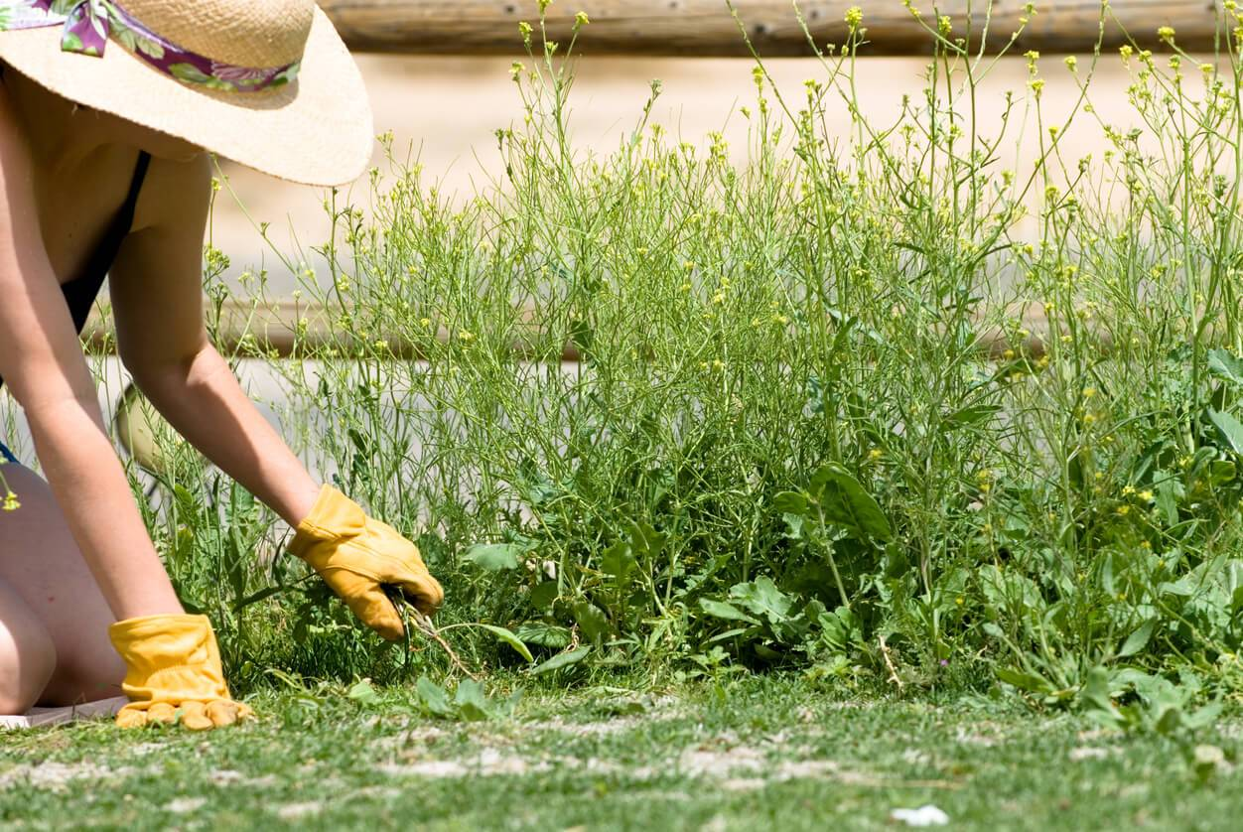
Perception et utilité de la flore spontanée
Les sauvages de ma rue film 1 et 2
..\1sauvages de ma rue.mp4
..\2sauvages de ma rue.mp4
Science participative et Application smart
Visite de terrain
Reconnaissance de la flore: livres
Film reconnaissance des adventices
..\reconnaissance des mauvaises herbes.mp4
Mauvaises herbes à l’identification des plantes (planteset.com)

Slide 30
Plan de désherbage, réglementation
Arrêté du 12 septembre 2006 modifié par l’arrêté du 4 mai 2017 interdiction de traiter chimiquement à moins de 5 m de tout point d'eau (ZNT : Zone de Non Traitement). Regarder la distance de la ZNT inscrite sur le produit.
Arrêté du 21 juin 2011 interdiction de traiter chimiquement dans les lieux fréquentés par les enfants/élèves et les personnes vulnérables. Seuls les produits faiblement dosés et sous certaines conditions sont autorisés.
Loi Labbé du 6 février 2014 modifiée par la loi relative à la transition énergétique pour la croissance verte d’août 2015:
  En 2017 interdiction de l'usage des produits phytosanitaires par l'état, les collectivités locales et les établissements publics pour l'entretien des espaces verts, forêts et promenades accessibles ou ouverts au public ainsi que les voiries (sauf pour des raisons de sécurité).
  En 2019 cette interdiction a été étendue aux particuliers.
  Mais la vente en libre-service était déjà interdite en 2017.
  En Juillet 2022 interdiction sur les cimetières et les terrains de sports sauf terrains de haut niveau
  EXCEPTIONS : Seuls les produits de biocontrôle, les produits utilisés en agriculture biologique (AB), les produits à faible risque seront autorisés.

Slide 31

Plan de désherbage, réglementation
..\plaquette_reglementation_fredon_oc_2022.pdf

Slide 32
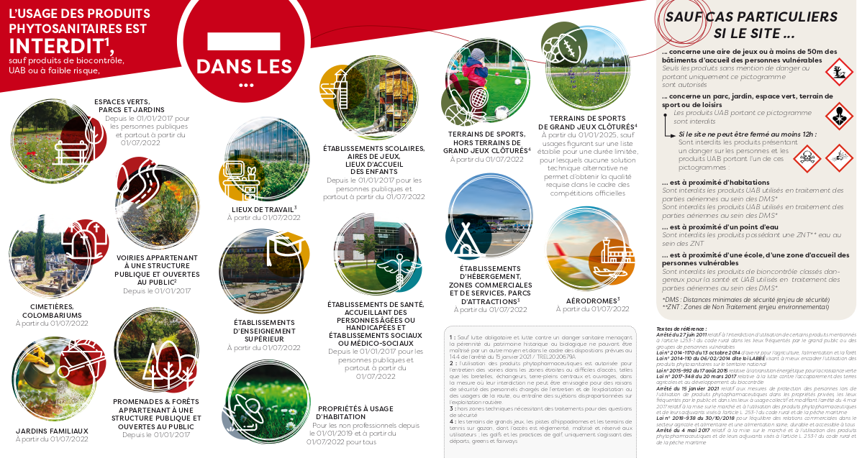
ACCEPTATION ET GESTION DE LA FLORE SPONTANEE
Plan de désherbage, réglementation

Slide 33
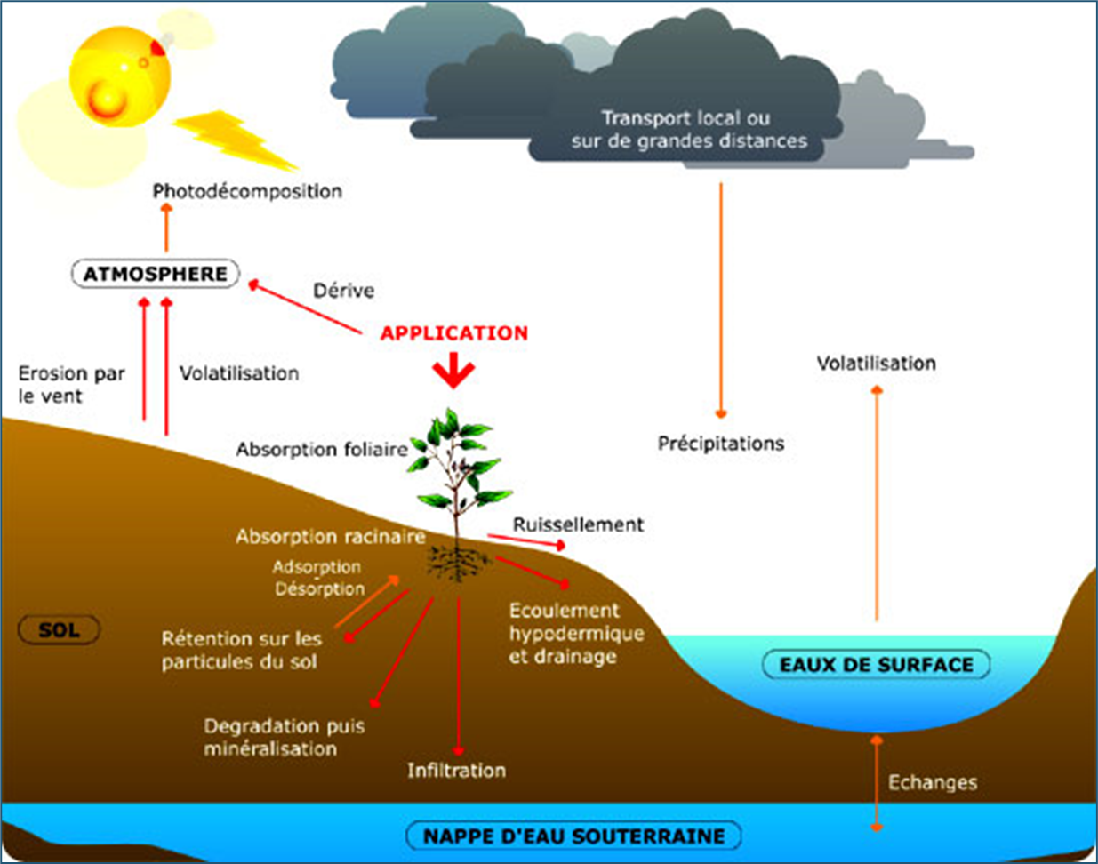
Plan de désherbage PAPPH
Les objectifs à atteindre sont donc les suivants :
Réduire la pression polluante sur la ressource en eau,
Réduire la pression quantitative sur la ressource en eau,
Embellir et assainir le cadre de vie des administrés,
Faciliter la mise en place des pratiques alternatives d’entretien des espaces verts,
Sensibiliser les habitants au changement de pratiques sur les espaces communaux et les inciter à faire de même sur leurs espaces privés.

Slide 34
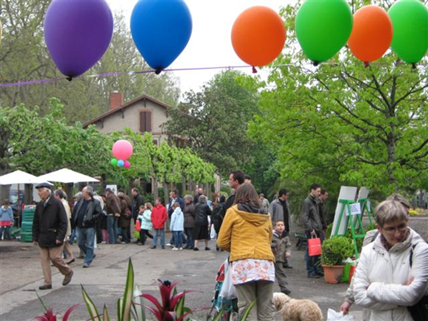
Plan de désherbage PAPPH
Pour ce faire, l’étude devra porter sur l’ensemble du territoire d’intervention de la commune en matière d’entretien et de gestion des espaces. Le bureau d’études devra ainsi proposer des solutions en matière de :
Pratiques d’entretien des espaces publics
Protection et amélioration de la biodiversité
Orientations horticoles
Anticipation de la gestion des futurs espaces communaux
Actions de sensibilisation des administrés
Formation des agents communaux et des élus

Slide 35
Gestion différenciée
Définition :
c’est la gestion qui prend en compte les caractéristiques géographiques, écologiques et paysagères des différents sites, leur fréquentation, leur usage… usages.ppt Afin d’adapter les interventions d’entretien en préservant l’environnement.
Description
Il s’agit de faire varier et de moduler la création et l’entretien des espaces en fonction de leur situation urbaine et historique,
de leur usage, en allant d’un entretien traditionnel et soigné
dit « horticole » à un entretien extensif, dit écologique.
La gestion différenciée n’est pas l’écogestion des espaces verts et naturels
..\5gestion différencié.mp4
Notes:
J’espère que vous êtes d’accord sur ces deux définitions presque identiques.
On emploie malheureusement le terme de gestion différenciée en englobant aussi toutes les actions possibles en faveur du développement durable dans les espaces verts. Le titre de gestion harmonieuse est plus porteur.
Une des fausses définitions sur la gestion différencié : c’est une gestion purement écologique où on laisse faire la nature. La gestion différenciée a des objectifs environnementaux mais elle ne prône pas le « tout écologique »
Une mauvaise justification « Elle fait automatiquement gagner du temps et de l’argent »

Slide 36
Gestion différenciée
La gestion différenciée fait évoluer le modèle horticole standard en intégrant un souci écologique à la conception et à la gestion des espaces verts. Elle permet de gérer au mieux le patrimoine horticole et naturel d’une ville par le biais :
d’une connaissance exacte de ce patrimoine ;
de protocoles de gestion adaptés aux types de milieux ;
d’un plan de formation pour les agents, techniciens, les responsables et les élus
d’un engagement politique clair qui s’inscrit dans la perspective de développement durable et des agendas 21 locaux ;
d’une communication efficace auprès du public ;
La variété des types d’espaces et de leurs affectations permet de répondre
au mieux aux multiples utilisations contemporaines (loisirs familiaux, sportifs, festifs, pédagogiques, calme et repos, petite enfance…).

Slide 37
Code | ENTRETIEN | USAGES | ECOLOGIE | CONCEPTION | Rennes
1 | Espace vert à vocation horticole affirmée | Jardin de prestige | Gestion Traditionnelle | De prestige | Jardins structurés très fleuris
2 | Espace vert à vocation horticole simple | Jardin, square et rond point fleuris | Gestion horticole | Traditionnelle | Jardins structurés
3 | Espace vert à gestion élaborée | Jardin de quartier | Gestion favorisant l’environnement | Sociale | Jardins d’accompagnement
4 | Espace vert à gestion simple | Espace vert d’accompagnement | Gestion naturelle | A influence naturelle | Jardins champêtres
5 | Espace nature à gestion extensive | Espace nature | Eco gestion et écosystème | Ecologique | Jardins naturels
Notes:
L’idée de prestige (code 1) renvoie à l’image de la ville et à l’histoire horticole : il s’agit de mettre en scène ce type d’espaces pour démontrer la maîtrise des traditions horticoles. La règle de conduite est l’intransigeance à l’égard des imperfections. Le fleurissement y occupe une part importante, et ces lieux sont très fréquentés y compris par des touristes. Ces espaces ont une attractivité à l’échelle de l’agglomération
Les jardins fleuris (code 2) doivent être des espaces verts « haut de gamme », destinés à l’usage quotidien des Toulousains. Ces jardins sont à vocation horticole : l’idée de fleurissement est ici aussi présente, pour la détente de chacun dans un lieu esthétique. Cependant, on appliquera ici une certaine tolérance. L’attractivité peut dépasser le cadre du quartier, mais pas de la ville.
Les jardins de quartier (code 3) sont des jardins « banals », à destination de la population (et surtout des enfants) du quartier. Ils n’ont pas d’attractivité à l’échelle de la ville.
espace vert simple (code 4) c’est-à-dire sans grande fonction récréative mais uniquement esthétique et d’aération.
Enfin, l’espace nature (code 5) regroupe tout ce qui demande peu de gestion, de manière très extensive : il regroupe bien sûr les grandes zones vertes, les coulées vertes… mais également les berges de Garonne ou des canaux, les abords d’autoroutes…

Slide 38
Code | Définitions variables
1 | La nature est mise en représentation aux travers des différents styles de l’art des jardins. Mise en scènes, suivi du détail, recherche des matériaux, végétaux rares et mis en valeur. Jardins contemplatifs.
2 | Cet espace permet des usages variés avec différentes ambiances. Il est structuré par la palette végétale horticole. Le fleurissement est moins dense et il relève des arbustes, des vivaces et des bulbeuses.
3 | Espace fonctionnel et constituant le cadre de vie de proximité. La palette végétale est composée de plantes horticoles ou indigènes.
4 | Espace de détente et d’activités où la nature est sous contrôle. Le caractère local de l’espace doit être conforté par l’utilisation de végétaux indigènes sans exclure les végétaux horticoles.
5 | Boisement, prairie, lieu humide, mare, éco système…Espace à vocation écologique, où le jardinier assure l’accès en sécurité du promeneur.
Notes:
Pourquoi variable, car chaque collectivité va définir ses propres codes qualité et donc la dénomination et la définition associées. Chaque collectivité a sa propre gestion différenciée.
L’idée de prestige (code 1) renvoie à l’image de la ville et à l’histoire horticole : il s’agit de mettre en scène ce type d’espaces pour démontrer la maîtrise des traditions horticoles. La règle de conduite est l’intransigeance à l’égard des imperfections. Le fleurissement y occupe une part importante, et ces lieux sont très fréquentés y compris par des touristes. Ces espaces ont une attractivité à l’échelle de l’agglomération.
Les jardins fleuris (code 2) doivent être des espaces verts « haut de gamme », destinés à l’usage quotidien des Toulousains. Ces jardins sont à vocation horticole : l’idée de fleurissement est ici aussi présente, pour la détente de chacun dans un lieu esthétique. Cependant, on appliquera ici une certaine tolérance. L’attractivité peut dépasser le cadre du quartier, mais pas de la ville.
Les jardins de quartier (code 3) sont des jardins « banals », à destination de la population (et surtout des enfants) du quartier. Ils n’ont pas d’attractivité à l’échelle de la ville.
espace vert simple (code 4) c’est-à-dire sans grande fonction récréative mais uniquement esthétique et d’aération.
Enfin, l’espace nature (code 5) regroupe tout ce qui demande peu de gestion, de manière très extensive : il regroupe bien sûr les grandes zones vertes, les coulées vertes… mais également les berges de Garonne ou des canaux, les abords d’autoroutes…

Slide 39
ÉVOLUTION DES PRATIQUES
DEVELOPPEMENT DURABLE
Agenda 21 Charte environnement
GESTION DIFFERENCIEE
DEMARCHE ENVIRONNEMENTALE
Réduction des phytos et du chimique
Gestion de l’eau
Gestion des déchets
Biodiversité
Renaturation de la ville
Végétalisation arborée
et arbustive
Desimpermeabilisation
Ilots de fraicheur
TRADITIONELLE
EXTENSIVE
PLANS DE GESTION
ANALYTIQUE
Notes:
La gestion différenciée est une évolution de nos pratiques de maintenance qui doit répondre aux besoins des habitants en privilégiant la protection de l’environnement à un coût raisonnable.
L’éco gestion ou démarche environnementale met en œuvre les actions environnementales. Ces deux GOUVERNANCES d’un service espaces verts sont liées et complémentaires. La confusion des termes utilisés est souvent dû aux références: politique de service ou gestion d’un site?
Les herbes hautes ou les prairies fleuries sont des pratiques de la gestions différenciées alors que la gestion de l’eau ou des déchets sont des actions de la démarche environnementale.
La gestion différenciée dépend de la conception différenciée; Si la conception n’est pas différenciée, il ne peut y avoir de gestion différenciée.
L’éco aménagement est un aménagement pour l’éco gestion, c’est un aménagement de conception écologique répondant aux actions environnementales.

Slide 40
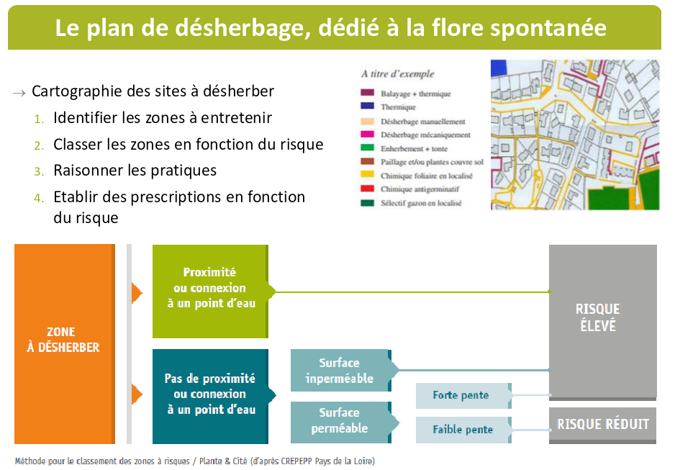

Slide 41

OBJECTIFS DU PLAN DE DESHERBAGE
Respecter la réglementation en vigueur concernant le stockage et l’utilisation des produits phytosanitaires.
Identifier les zones à désherber en fonction du risque de pollution des eaux.
Limiter au strict nécessaire l’usage des herbicides sur les zones communales à désherber ( surtout pour les zones à risques)
Développer des méthodes alternatives

Slide 42
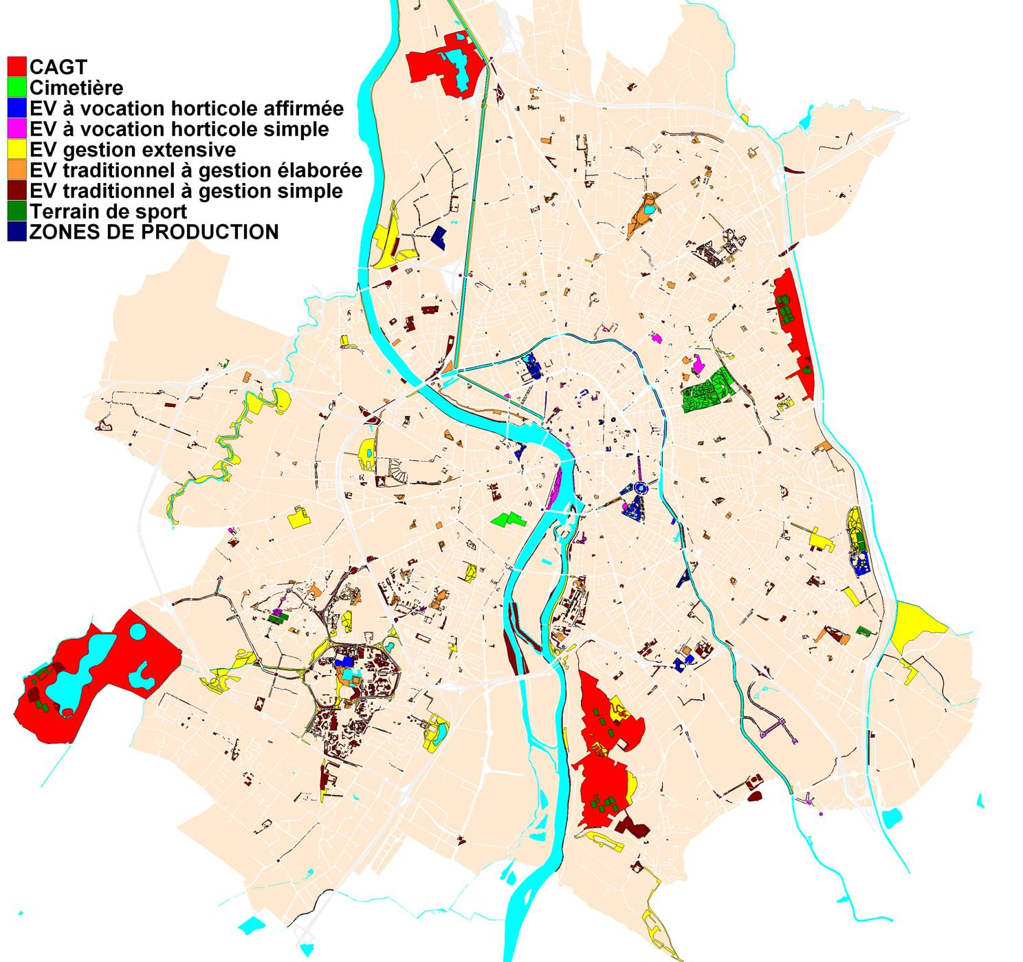
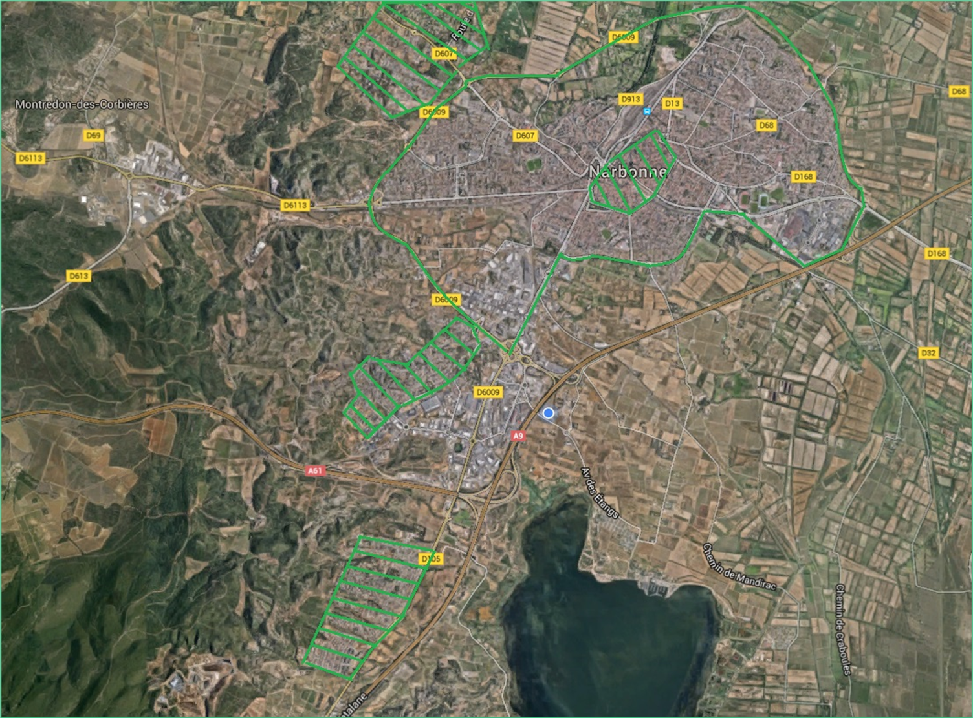
QU’EST-CE QU’UN PLAN DE DESHERBAGE
UN DOCUMENT CARTOGRAPHIQUE QUI PERMET D’IDENTIFIER AU SEIN DE LA COMMUNE
L’ensemble des zones désherbées
Les zones à risques pour l’eau
Les méthodes de désherbage utilisées
Notes:
PROBLEME SUR LE PLAN VILLE DE TOULOUSE GESTION DIFFERENCIEE

Slide 43
METHODOLOGIE DU PLAN DE DESHERBAGE
INVENTAIRE ET AUDIT DES PRATIQUES
DETERMINATION DES OBJECTIFS
CLASSEMENT DES ZONES A RISQUES
PRECONISATIONS / METHODES ALTERNATIVES
CHOIX DE LA COLLECTIVITE
CHOIX DE LA STRATEGIE DE DESHERBAGE DEPUIS 2011
Mise aux normes des locaux de stockage de produits achat d’armoires : 4 245.00 € H.T
Achat de matériels de désherbage alternatifs 4 réciprocators, 1 porte outils avec brosses, 1 brosse de désherbage, binettes électriques, 1 combiné multi activités : 41 000.00 € H.T Subventionné à 80%
Formation CNFPT de 26 agents des services Espaces Verts, Propreté et Sports. Bonnes pratiques et Certiphyto
Détermination de zones « 0 phyto » Centre ville (Balayeurs à pied du Service Propreté) Hauts de Narbonne, Montplaisir, Rochegrise, Reveillon, Crabit-Amarat,
Notes:
Certiphyto

Slide 44


Plan de désherbage AIDES ET SUBVENTIONS
1 La communauté
2 Le département
3 La région
4 L’état
5 L'Europe
Voir FREDON, CAUE, Agence de l’eau, ADEME
Aides-territoires | Aides publiques pour les collectivités 🏡 (beta.gouv.fr)

